Slide 1
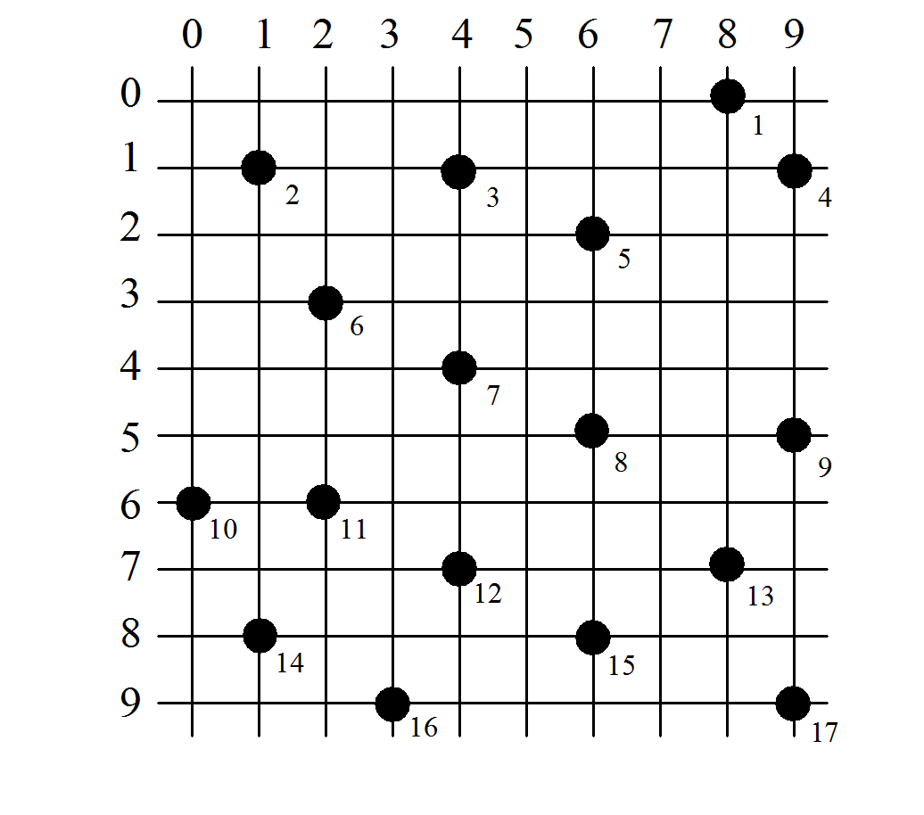
Ví dụ 1 Tính trọng số các nút
Biết W=2, R=0,3. Khoảng cách Đềcác.
Dung lượng liên kết C=5.
lưu lượng giữa nút i và i+12 là 1,
Lưu lượng giữa nút i và i+8 là 3.
Lưu lượng giữa nút 5 và nút 15 là 8. Lưu lượng giữa nút 7 và 9 là 12

Slide 2
Ví dụ 1 Tính trọng số các nút
lưu lượng giữa nút i và i+12 là 1, (i=1..5)
Lưu lượng giữa nút i và i+8 là 3. (i=1..9)
Lưu lượng giữa nút 5 và nút 15 là 8. Lưu lượng giữa nút 7 và 9 là 12
w_{i} =1+3=4 với i=1..4 và
W₅ =1+3+8=12
W₆=3=W₈
W₇ =3+12=15
W₉₌ =3+3+12=18
w_{i} =3 với i=10..12

Slide 3

Ví dụ 1 Tính trọng số các nút
lưu lượng giữa nút i và i+12 là 1, (i=1..5)
Lưu lượng giữa nút i và i+8 là 3. (i=1..9)
Lưu lượng giữa nút 5 và nút 15 là 8. Lưu lượng giữa nút 7 và 9 là 12
w_{i} =1+3=4 (với i=13,14,16,17)
w₁₅ =1+3+8=12

Slide 4
Ví dụ 1 Phân loại nút
Biết W=3, R=0,3. Khoảng cách Đềcác.
Dung lượng liên kết C=2.
W₅=8, W₆=9, W₁₂=7, W₁₇ =5,còn các nút khác có trọng số =1

Slide 5
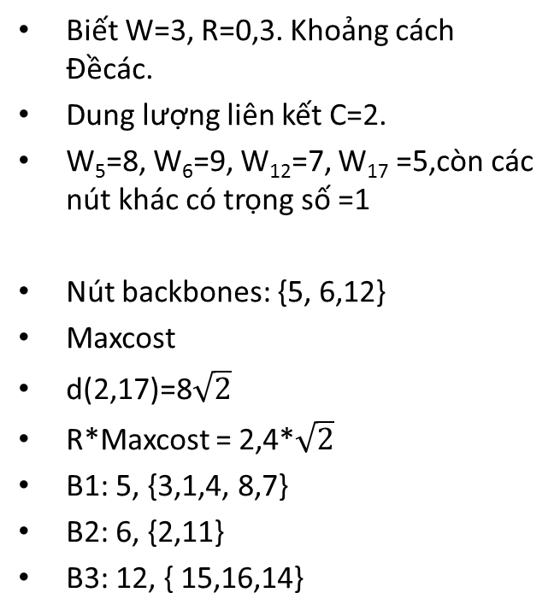
Ví dụ 1 Phân loại nút
Biết W=3, R=0,3. Khoảng cách Đềcác.
Dung lượng liên kết C=2.
W₅=8, W₆=9, W₁₂=7, W₁₇ =5,còn các nút khác có trọng số =1
Nút backbones: {5, 6,12}
Maxcost
d(2,17)=8$\sqrt{2}$
R*Maxcost = 2,4*$\sqrt{2}$
B1: 5, {3,1,4, 8,7}
B2: 6, {2,11}
B3: 12, { 15,16,14}

Slide 6
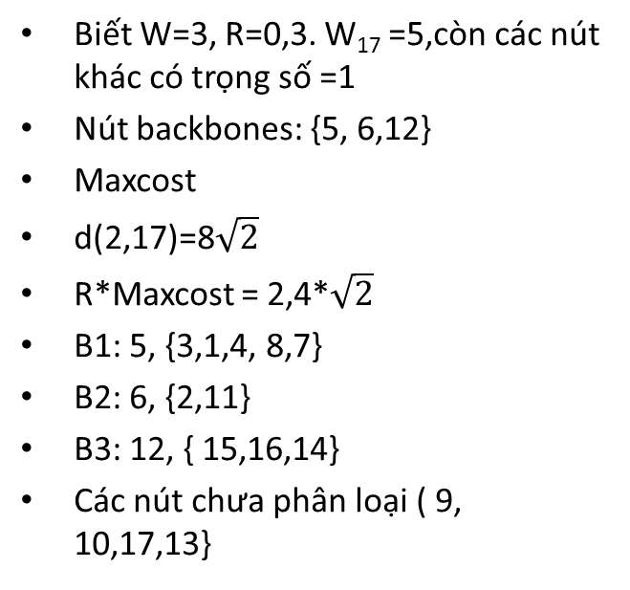
Ví dụ 1 Phân loại nút
Biết W=3, R=0,3. W₁₇ =5,còn các nút khác có trọng số =1
Nút backbones: {5, 6,12}
Maxcost
d(2,17)=8$\sqrt{2}$
R*Maxcost = 2,4*$\sqrt{2}$
B1: 5, {3,1,4, 8,7}
B2: 6, {2,11}
B3: 12, { 15,16,14}
Các nút chưa phân loại ( 9, 10,17,13}

Slide 7



Ví dụ 1 Phân loại nút
W₁₇ =5,còn các nút khác có trọng số =1
Các nút chưa phân loại ( 9, 10,17,13}
(xctr, yctr) trong đó
xctr = Σ_{n}x_{n}W_{n}/ΣW_{n}=(9+0+9*5+8)/8=7.75
yctr = Σ_{n}y_{n}W_{n}/ΣW_{n}=(5+6+9*5+7)/8=7.875

Slide 8
Ví dụ 1 Phân loại nút
W₁₇ =5,còn các nút khác có trọng số =1
Các nút chưa phân loại ( 9, 10,17,13}
(xctr, yctr) trong đó
xctr = Σ_{n}x_{n}W_{n}/ΣW_{n}=(9+0+9*5+8)/8=7.75
yctr = Σ_{n}y_{n}W_{n}/ΣW_{n}=(5+6+9*5+7)/8=7.875
dc_{n} = [(x_{n}-xctr)² + (y_{n}-yctr)²]^{0.5}
maxdc = max(dc_{n})
maxW = max(W_{n})
Maxdc =dc10
Dc10= [(0-7,75)² + (6-7,785)²]^{0.5+}₌₌7,95
Dc17= [(9-7,75)² + (9-7,785)²]^{0.5+}₌₌1,743
Dc13== [(8-7,75)² + (7-7,785)²]^{0.5+}₌₌0,82

Slide 9

Ví dụ 1 Phân loại nút
Maxdc =dc10
Dc10= [(0-7,75)² + (6-7,785)²]^{0.5+}₌₌7,95
Dc17= [(9-7,75)² + (9-7,785)²]^{0.5+}₌₌1,743
Dc13== [(8-7,75)² + (7-7,785)²]^{0.5+}₌₌0,82
merit_{n}= 0.5(maxdc–dc_{n})/maxdc + 0.5(W_{n}/maxW)
merit₁₇= 0.5(7,95–1,743)/7,95 + 0.5(5/5)
merit₁₃= 0.5(7,95–0,82)/7,95 + 0.5(1/5)
Quyết định chuyển nút 17 sang Backbones
B4: 17, {13}
Các nút chưa phân loại: 9, 10
B5: 9
B6: 10
B1: 5, {3,1,4, 8,7}
B2: 6, {2,11}
B3: 12, { 15,16,14}

Slide 10
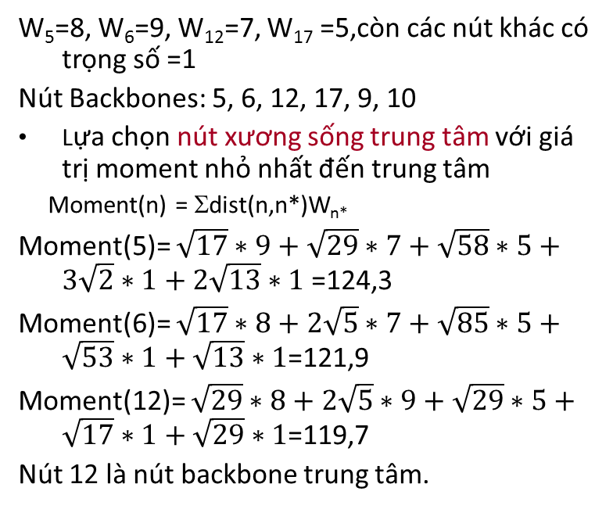
Ví dụ 1 Phân loại nút
W₅=8, W₆=9, W₁₂=7, W₁₇ =5,còn các nút khác có trọng số =1
Nút Backbones: 5, 6, 12, 17, 9, 10
Lựa chọn nút xương sống trung tâm với giá trị moment nhỏ nhất đến trung tâm
Moment(n) = Σdist(n,n*)W_{n*}
Moment(5)= $\sqrt{17}∗9+$ $\sqrt{29}∗7+\sqrt{58}∗5+3\sqrt{2}∗1+2\sqrt{13}∗1$ =124,3
Moment(6)= $\sqrt{17}∗8+$ $2\sqrt{5}∗7+\sqrt{85}∗5+\sqrt{53}∗1+\sqrt{13}∗1$=121,9
Moment(12)= $\sqrt{29}∗8+$ $2\sqrt{5}∗9+\sqrt{29}∗5+\sqrt{17}∗1+\sqrt{29}∗1$=119,7
Nút 12 là nút backbone trung tâm.

Slide 11
Hợp lại theo ngưỡng (2)
Tất cả các nút không thoả mãn với tiêu chuẩn trọng số và gần nút xương sống sẽ được chọn làm nút đầu cuối
“Gần ” được định nghĩa là khi giá liên kết từ nút đầu cuối e đến nút xương sống là nhỏ hơn một phần của giá liên kết lớn nhất
MAXCOST = max_{i,j}cost(N_{i},N_{j}):
cost(e,N_{i}) < MAXCOST*RPARM

Slide 12
Trung tâm của trọng lực (CG)
Định nghĩa (xctr, yctr) trong đó
xctr = Σ_{n}x_{n}W_{n}/ΣW_{n}
yctr = Σ_{n}y_{n}W_{n}/ΣW_{n}
Chú ý : toạ độ này không cần tương ứng với bất cứ nút thực tế

Slide 13
Khoảng cách tới CG
Định nghĩa
dc_{n} = [(x_{n}-xctr)² + (y_{n}-yctr)²]^{0.5}
maxdc = max(dc_{n})
maxW = max(W_{n})
Do đó
merit_{n}= 0.5(maxdc–dc_{n})/maxdc + 0.5(W_{n}/maxW)

Slide 14
Ví dụ 1 Phân loại nút
B1=5, {3,1,8,4)
B2=6, {2,7
B3=12, {11,15,16,14}
9,10,13,17

Slide 15
Ví dụ 1 Phân loại nút
9,10,13,17
Xctr=(9+0+8+9*5)/8
=7.75
Yctr=(5+6+7+9*5)/8
=7.875
Maxdc= ((0-7,75)^2+(6-7.875)^2))^1/2=8
Dc13=0.91
Dc17=1.7

Slide 16
Ví dụ 1 Phân loại nút
Dc13=0.91
Dc17=1.7
Merit13= 0.5.(8-0.91)/8+0.5/5=0.54
Merit17= 0.5.(8-1.7)/8+0.5=0.895
B4=17, {13}

Slide 17
Ví dụ 1 Chuyển lưu lượng
B1=5, {3,1,8,4) ;
B2=6, {2,7}
B3=12, {11,15,16,14}
B4=17, {13}
B5=9 ;
B6=10

Slide 18
Ví dụ 1 Chuyển lưu lượng
lưu lượng giữa nút i và i+12 là 1, (i=1..5)
Lưu lượng giữa nút i và i+8 là 3. (i=1..9)
Lưu lượng giữa nút 5 và nút 12 là 8. Lưu lượng giữa nút 17 và 9 là 12
B1=5, {3,1,8,4) ;
B2=6, {2,7}
B3=12, {11,15,16,14}
B4=17, {13}
B5=9 ; B6=10
Tổng lưu lượng (5,12)=T(5,12)+T(3,11)+T(8,16)+T(4,16)+T(4,12)+T(3,15)=8+3+3+1+3+1=19
Tổng lưu lượng(5,17)=T(5,17)+T(5,13)+T(1,13)=1+3+1=5

Slide 19
B=1=5, {3,1,8,4)
B2=6, {2,7
B3=12

